Slide 1
Codo a Codo inicial
Clase 21 - 10-10-22

Slide 2
Les damos la bienvenida
Vamos a comenzar a grabar la clase

Slide 3
Formulario de presentismo
Link: https://docs.google.com/forms/d/e/1FAIpQLSfZseT9YjG11fsX9lVbH9AV5zkiDa80pjozZsILiqMSrhI0lg/viewform

Slide 4
Clase 06
Clase 20
Clase 21
Clase 22
Funciones Void sin parámetros
Declaración e invocación de funciones.
Funciones del tipo void.
Desafíos de clases.
Funciones Void con parámetros
Funciones de tipo void recibiendo parámetros.
Análisis de problemas.
Desafíos de clases.
Estructuras de almacenamiento
Creación del array.
Incorporación de elementos.
Borrado de elementos.
Modificación de elementos.
Recorrido un array.

Slide 5
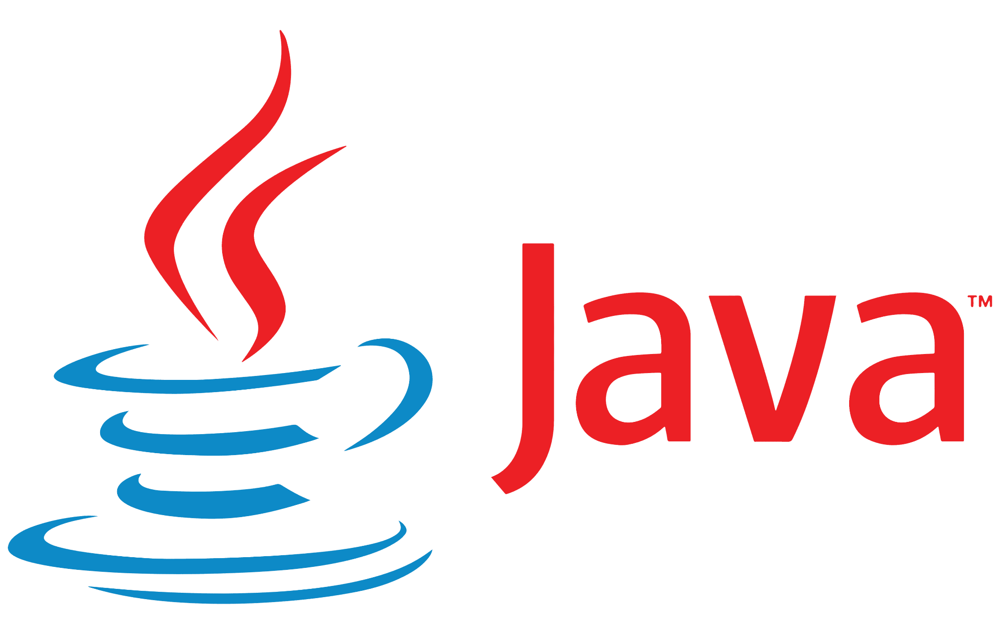
Write Once, Run Anywhere
(Escríbelo una vez, ejecútalo en cualquier lugar)

Slide 6
Funciones, métodos, procedimientos

Slide 7
Métodos en Java, funciones y procedimientos.
Los métodos, las funciones y los procedimientos, en Java son una herramienta indispensable para programar.
Java nos permite crear o hacer nuestros propios métodos y usarlos sencillamente como si fueran nuestra propia librería.
Cualquiera que sea el caso, las funciones permiten automatizar tareas que requerimos con frecuencia y que además se pueden generalizar por medio de parámetros.
Aprender a crear métodos en Java y usarlos correctamente es de gran importancia, de esta manera separaremos nuestro código en módulos y según las tareas que requerimos.

Slide 8

Métodos en Java, funciones y procedimientos.
En Java es mucho más común hablar de métodos que de funciones y procedimientos y esto se debe a que en realidad un método, una función y un procedimiento NO son lo mismo, veamos la diferencia:

Slide 9

Funciones
Las funciones son un conjunto de líneas de código (instrucciones), encapsulados en un bloque
Usualmente, reciben parámetros, cuyos valores utilizan para efectuar operaciones y adicionalmente retornan un valor.
En otras palabras una función puede recibir parámetros (algunas no reciben nada), y hacer uso de dichos valores para devolver algo.
Retorna un valor mediante la instrucción return, si no retorna algo, entonces no es una función.
En java las funciones usan el modificador static

Slide 10

Métodos
Los métodos y las funciones en Java, son funcionalmente idénticos, pero su diferencia radica en el contexto en el que se las utiliza.
Un método también puede recibir parámetros, efectuar operaciones con estos y retornar valores; sin embargo, un método está asociado a un objeto, SIEMPRE,
Básicamente, un método es una función que pertenece a un objeto o clase, mientras que una función existe por sí sola, sin necesidad de un objeto para ser usada.
Para crear un método como tal en Java, estamos obligados a crear un objeto si no, no se podrá usar dicho método.
Es por ello que una función debe tener el atributo static, para que no requiera de un objeto para ser llamada.

Slide 11

Procedimientos
Los procedimientos son básicamente un conjunto de instrucciones que se ejecutan sin retornar ningún valor.
Un procedimiento puede o no recibir valores.
En el contexto de Java un procedimiento es básicamente un método cuyo tipo de retorno es void que no nos obliga a utilizar una sentencia return.

Slide 12
En resumen… métodos en Java
Un método es un bloque de código que funciona cuando es llamado.
En un método se pueden pasar datos conocidos como parámetros.
Estos parámetros son utilizados para realizar ciertas acciones.
Si el método es una función, entonces debe tener el atributo static, y devolver un tipo específico.
Si el método es un procedimiento, entonces debe tener un atributo static y ser del tipo void.

Slide 13
¿Por qué usamos métodos?
Para reutilizar el código: entonces definimos el código una vez y lo utilizamos muchas veces.
Así optimizamos tiempo, trabajo y líneas de código.

Slide 14
¿Cómo crear un método static?
Un método static debe declararse dentro de una clase y antes del método main.
Se define con atributo, tipo y nombre del método, seguido de paréntesis () luego entre llaves el bloque de código a ser ejecutado.
Java proporciona algunos métodos predefinidos, como .add(), .set(), .get que los vimos en ArrayList.

Slide 15
Sintaxis de creación de un método void (procedimiento)
static void [nombre](tipo parametro1, tipo parametro2...])
{
/*
* Bloque de instrucciones
*/
}

Slide 16
Ejemplo de creación de un método void (Procedimiento)
public class FuncionesEnJava{
static void miMetodo() {
// código a ser ejecutado
}
//Luego viene el método main
}
miMetodo()es el nombre del método
static es un modificador que indica que se trata de un método de la clase, ocupando un único lugar en memoria.
void tipo void significa que este método no tiene un valor de retorno, es decir cumple solamente con un procedimiento.

Slide 17
Ejemplo de clase
Creamos una función Hola Mundo!
Crear un Hola mundo de manera tradicional
Crear un método static sin recepcion de valores
Crear un método static con recepcion de valores
Crear un método static para despedir
https://app.codingrooms.com/w/ccqQ9szQa8rK

Slide 18
Ejemplo II de clase
Para este ejercicio vamos a crear una función que es un sistema de validación de un usuario que recibe un usuario y una contraseña y según sean válidos o no, muestra un mensaje al usuario.
https://app.codingrooms.com/w/ccqQ9szQa8rK

Slide 19
Desafío de clase

Slide 20
Desafío de clase
Leer y entender la teoría
Repasar los prácticos dados en clases

Slide 21



Herramientas que utilizamos en clases
IDE IntelliJ o VSCode+plugins

Slide 22
No te olvides de dar el presente

Slide 23
Recordá:
Revisar la Cartelera de Novedades.
Hacer tus consultas en el Foro.
Realizá los ejercicios obligatorios.
Todo en el Aula Virtual.

